Slide 1
2019
LOGO
企业员工入职培训
Employee orientation

Slide 2
第一章 人事管理制度
一、入职流程
二、劳动合同
三、考勤制度
四、请假制度
五、休假制度
六、加班和调休制度
七、薪酬管理制度
八、公司福利
目录
第二章 行政管理制度
一、行为规范
二、规章制度
三、发文制度
四、员工意识

Slide 3

PART 01
人事管理制度
一、入职流程
二、劳动合同
三、考勤制度
四、请假制度
五、休假制度
六、加班和调休制度
七、薪酬管理制度
八、公司福利

Slide 4
入职流程
试用期满
入职培训
进入试用期
1、提交入职资料
2、办理入职手续
3、录入指纹考勤
4、提交体检报告
5、参加入职培训
1、签订试用期合同
2、进入试用期
3、办理社保五险
1、提交转正申请
2、评估转正申请
3、转正员工面谈
4、签订劳动合同

Slide 5
劳动合同
资料准备
合同签订
身份证、学历证书、学位证书、专业技术证书、个人简历、离职证明、照片(办理社保用，需电子版），填写并提交《员工入职登记表》、 《XXXX公司入职职业规划表》，保证其真实性，如有虚假，将予以辞退，并不作任何经济补偿
提交转正
离职程序
一个月内签订劳动合同，试用期3个月，合同有效期3年
试用期内表现优秀可向部门主管申请提前转正
试用期内离职须提前三天提交离职申请；正式员工离职须提前一个月提出书面申请，方可办理离职手续

Slide 6
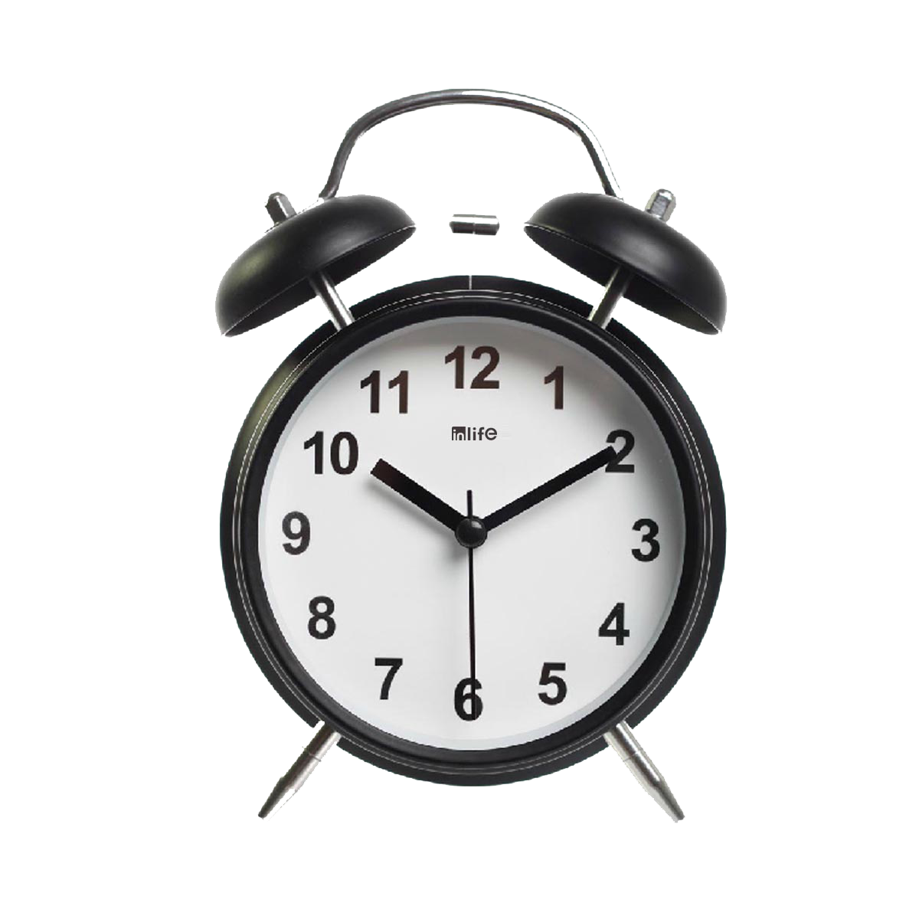
考勤制度
5天8小时工作制
上午： 09：00-13：00 下午： 14：00-18：00
上午茶歇时间11：15-11：30
指纹刷卡记录考勤
漏打卡、无故不打卡均视为旷工
严禁代打卡

Slide 7


迟到
员工晚于规定上班时间到岗、且未超过30分钟(含)的；
员工早于规定下班时间离岗，且未超过30分钟(含)的；
公司原则上允许每月2次的迟到情况，超过2次即按迟到处理。

Slide 8
早退
员工未办理请假手续，或请假手续尚未获批即擅自离岗的；
违法乱纪被公安机关拘留、甚至逮捕的；
假期届满且无续假仍未到岗的；
上、下班未打卡的；
晚于规定的上班时间或早于规定的下班时间超过30分钟的；
用不正当手段，骗取、涂改、伪造休息休假证明的。

Slide 9
旷工
全勤：全月无请假、迟到、早退、旷工情况的；
全勤奖励：员工全勤，当月奖励100元全勤奖金。

Slide 10

全勤与全勤奖励
迟到或早退时长T | 处理办法
5≤T≤15分钟 | 扣款10元/次
15分钟＜T≤30分钟 | 扣款20元/次
T＞30分钟 | 视作旷工半天处理
注： 1、所罚款项将作为所属部门的活动经费
2、原则上公司允许员工善意迟到2次

Slide 11
违规处理-迟到
连续旷工3天以上或月累计旷工5天或年累计旷工10天以上者，公司除按上述标准罚考勤款外，还将与其解约，且不予支付任何可能存在的经济补偿金或赔偿金等，并保留向其追索权益损失的权利。
员工旷工，根据旷工时长，按日工资标准的双倍扣罚。
旷工半天的，另予全公司内通报并警告一次。
旷工一天的，另予全公司通报并记过一次。

Slide 12
违规处理-旷工
申请
销假
至少提前一天提交书面申请《请假单》；
请假期间工作需在假期开始前完成交接。
1
2
请假结束后，需第一时间到人事处销假。

Slide 13
请假流程
请假一天以内
至少提前一个工作日申请
请假一天以上
至少提前三个工作日申请
连续休假五天
至少提前10天申请
婚假
至少提前30天申请
产假
至少提前60天申请

Slide 14
请假注意事项
请病假的原则
请病假提出的时间
1、未经批准休病假或者未按照公司规定提交相关证明材料的，均视为旷工；
2、员工不得采用虚假证明（含骗取、伪造、篡改、涂改病假证明），否则视为违反规章制度的行为并给与旷工处理；
3、因违反治安管理规定或者自杀、自残的行为导致需要停工治疗的，不视为病假，按事假处理。
1、慢性病应至少提前一个工作日向权限审批人提出，
2、急性病、突发性疾病允许当日口头请假，就诊后于三日内补交相关证明单据。

Slide 15


请病假注意事项
病假工资的计算
病假应提供正规医院出具的病假证明：诊断证明书及休假建议条、门诊病历、医药费收据、挂号证明、出院记录等证明原本，行政部留相关复印件备案；
病假工资按北京市最低工资标准的80%发放；
病假期间补贴按日扣除；
对于医疗期满的员工，因身体疾病原因导致出勤率低于80%的，视为不能从事工作的情形。

Slide 16
病假工资计算
法定假
年休假
此部分内容作为文字排版占位显示
（建议使用主题字体）
此部分内容作为文字排版占位显示
（建议使用主题字体）
婚假
丧假
此部分内容作为文字排版占位显示
（建议使用主题字体）
病假工资
此部分内容作为文字排版占位显示
（建议使用主题字体）
产假
哺乳假
此部分内容作为文字排版占位显示
（建议使用主题字体）
此部分内容作为文字排版占位显示
（建议使用主题字体）

Slide 17
休假制度
妇女节
元旦
清明节
端午节
1天（1月1日）
3天
3天
全体女性员工放假半天，若遇周六、周日，不予另行补假；
`
1
2
3
4
5
6
7
8
春节
劳动节
中秋节
元旦
7天（含调休）
3天（含调休）
7天（含调休）
1天（1月1日）

Slide 18
法定假
婚假
法定结婚年龄：男22周岁，女20周岁。
晚婚年龄：男25周岁，女23周岁。
婚假为带薪假。
婚 假
员工请休婚假，须至少提前十天提出，凭结婚证办理休假手续；或在结束婚假返岗当日将结婚证原件、复印件交行政部核验备案（原件将在核验后交还员工）。
法定结婚年龄

Slide 19
婚假
标题文本预设
标题文本预设
产前检查假：女员工怀孕后，可遵医嘱定期产检，每次半天，一般不超过15次。初次请休
前提：遵守国家计划生育政策（已婚、计划内生育）。
标题文本预设
标题文本预设
分类：产前检查假(女)、生育产假(女)、产后陪护假(男)。
产前检查假时，须提供医院检查证明。

Slide 20
产假
01
女员工怀孕期间的特殊考勤。
02
03
怀孕后，可视情申请推迟半小时上班，以错开交通高峰期的拥挤人流，避免发生意外。
怀孕7个月（含）以上，各部门可根据实际工作需要，每天安排一小时额外休息时间，期间计算为劳动时间。

Slide 21
产假
产假工资
30再乘以产假天数计算，生育津贴为女职工产假期间的工资。
产假工资
女职工按规定享受产假期间的生育津贴，生育津贴按照女职工本人生育当月的缴费基数除以
产假工资
生育津贴由社会保险经办机构拨付到用人单位，用人单位按实际金额发放员工生育津贴。

Slide 22
哺乳假
前提
遵守国家计划生育政策（已婚、计划内生育）。
时间
1、有不满一周岁婴儿的女职工，每天两次，每次30分钟（包括路途时间，也可合并为每天一小时，但不能累积存休）直至婴儿一周岁。
2、多胞胎生育的，每多哺乳一名婴儿，每次增加30分钟。
3、若哺乳期满时值盛夏，可根据实际情况，适当延长1-2个月。婴儿身体特别虚弱的，经医务部门证明，可酌情延长。

Slide 23
丧假
01
员工三代以内直系亲属及配偶父母死亡，丧假3天。
…text
02
…text
须赴外地料理丧事的，根据路程远近，另给予路程假。
03
…text
丧假包括休息日和法定休假日，应一次休完。
…text
04
04
丧假为带薪假。

Slide 24

年休假
入司后连续工作满一年以上，可享受年休假
工作年限 | 年休假天数
1年≤年休假＜10年 | 5天
10年≤年休假＜20年 | 10天
20年≤年休假 | 15天
若开始享受带薪年休假后，当年在职时间不足一个完整年度的，按其当年实际在岗月份进行带薪年休假天数的折算。

Slide 25
年休假
01
国家法定休假日、休息日、婚假、丧假、产假，以及因工伤停工留薪期间均不计入年休假的假期内。
02
年休假在1个自然年度内可以集中安排，也可以分段安排，或根据员工需要冲抵病、事假，不跨年度安排。确因工作需要而未能使用的休假天数，经部门负责人签字确认，由人事部核准，可延至次年度第一季度使用完毕，到期仍未使用完毕的年休假将不再另行安排补休。
03
年休假为带薪休假。

Slide 26
年休假
员工累计工作满1年不满10年，请病假累计2个月以上的。
员工累计工作满20年以上，请病假累计4个月以上的。
员工累计工作满10年不满20年，请病假累计3个月以上的。

Slide 27
加班
原则上公司不鼓员工加班，部门负责人有责任关注并避免过多的加班。
加班条件：
（1）公司原因须安排加班的；
（2）为完成公司下达的紧急任务的。
加班人员应提前向人事部递交《加班申请单》，特殊情况不能按时提交者。
工作日加班时间一般1小时，经公司与该员工协商后，在保证员工身体健康的前提下最多不得超3小时/天。

Slide 28
调休
调休最小单位为半天，不足半天的可将加班时间积累到一起调休。
调休时间最长原则上不得超过一周。具体调休时间由员工所在部门主管安排。
员工调休需提前1-2个工作日填写《调休申请单》，
加班在一年以内调休完毕，每年末结清一次，不允许跨年调休。
如有加班，请病假、事假可以使用加班进行调休。

Slide 29
薪酬管理制度
薪酬保密
职业素养
不允许打探其他员工的薪酬，亦不允许将自己的薪酬情况告诉其他员工；
员工对于非因本人原因直接或间接获知的其他员工的薪酬信息，有保密义务
发薪日期
每月15日发放工资，逢节假日则顺延或提前发放。

Slide 30
公司福利
01
优雅舒适的办公环境。
每天25元的高标准午餐补贴。
03
每天15分钟人性化的茶歇时间。
不固定的品酒时间。
02
每月集中一次的生日庆祝。
一应俱全的茶水间。

Slide 31
公司福利
各种美味、健康的茶点和零食。
暖心的水果沙拉、冰糖雪梨汤等。
高端大气的咖啡机。
各种好喝的咖啡、红茶、绿茶、红糖姜水、可可等。
健康安全的贴心水壶。
01
02
03
04
05

Slide 32
公司福利
01
02
03
04
05
贴心的免洗洗手液。
周到的擦手纸、面巾抽纸。
温暖的盖毯。
各种咖啡杯、马克杯、品酒酒杯。
防雾霾3.0PM口罩。

Slide 33
公司福利
养老、工伤、失业、生育、医疗保险。
入职体检及每年健康体检。
不定期团体活动：例如春游、聚餐、K歌等。
01
03
05
02
04
06
意外伤害险。
女员工享受每月1天无条件休假假期。
节假日礼品。

Slide 34
PART 02
行政管理制度
一、行为规范
二、规章制度
三、发文制度
四、员工意识

Slide 35
行为规范
05
爱护公物，节约开支，杜绝浪费
03
02
04
服从领导，关心下属，团结互助
01
严禁以任何手段，蓄意破坏公司网络或窃取公司网上的保护信息
遵纪守法，忠于职守，克己奉公
严禁在工作时间玩游戏、看电影、聊私、浏览与工作无关的网页

Slide 36
员工着装管理细则
01
员工在上班时间内，要注意仪容仪表，总体要求是：得体、大方、整洁。
02
员工在上班期间，不能穿拖鞋，不能穿背心。

Slide 37
办公室电话、邮件管理细则
01
02
请注意使用电话时的礼貌用语及通话时间。
请勿使用办公室电话拨打私人电话。
03
04
公司总机电话正常情况下由自己工位人员接听，但如果同事不在其岗位的时候，其他同事应帮忙接听电话，接办并做好相关事宜的记录。
所有员工应保持手机、微信、邮件的24小时开通，并下载使用“明道”软件的客户端,公司事务邮件发送即默认视为已传达。

Slide 38
办公室电脑管理细则
1
2
3
01
02
03
公司电脑的使用本着“谁使用谁负责”的管理原则。
职员在班期间需要长时间外出或者下班时，应关闭电脑主机及显示器。
为了不影响公司网络服务的速度，请各位同事在正常办公期间，节约不必要使用的网络资源。

Slide 39
办公室打印设备管理细则
01
打印机要进行定期保养，每个月月底行政部门需检查一下机器运行情况。
02
请勿在打印机、传真机上放置重物、液体。
03
打印相关材料时，请节约使用每一张纸，基本定稿再打印，尽量两面复印或者打印。
04
爱护公共办公设备。

Slide 40
办公室用品管理细则
05
公司办公用品统一由公司行政部负责采购、登记及管理。
06
如需购置办公用品，需先得到领导的审批后，由行政部统一采购。
07
员工领用办公用品需填写《办公用品领用登记表》，向行政部申请领用。
08
每月月底行政部统计本月各部门领用的办公用品数量，报总经理助理处。

Slide 41



办公用品管理细则
09
10
公司印章印统一由总经理负责管理；
所有盖有公司印章的文档，需保存至总经理办公室统一管理。
11
当文件需要公司盖公司印章的时需向行政部申请填写《印章使用登记表》，不得将章印盖在空白纸、空白表格、空白合同等空白处。

Slide 42


办公室卫生及安全管理细则
请各位同事中午就餐后，自行将餐后垃圾收拾放在塑料袋中，再将垃圾倾倒在办公室外的垃圾房内，以免在办公室产生异味。
1
2
禁止在地毯上倾倒任何粉状物体、液体。
一个良好的个人卫生行为习惯，可以保证良好的健康及高效率的工作，请各位保持办公区域的干净及整洁，随手捡起地上的纸屑垃圾。
3

Slide 43



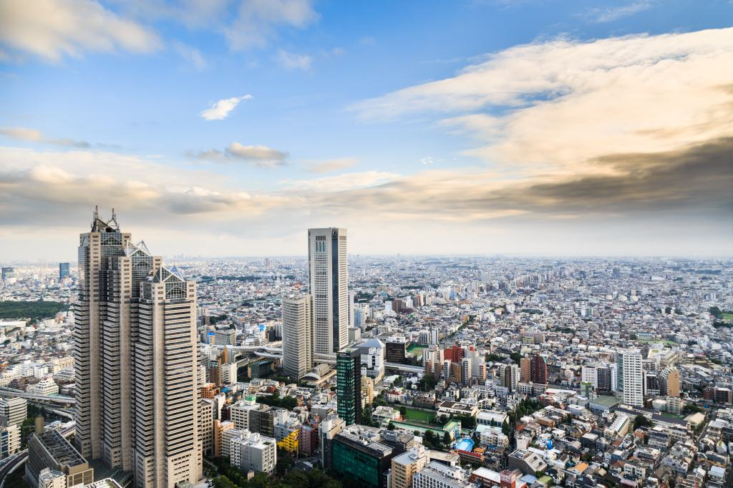
办公室卫生及安全管理细则
15
16
17
18
请各位同事上班前或者下班前请先整理好自己办公桌上的台面，让自己有一个好的心情上班。
公司聘请的保洁阿姨是每天早晨、下午打扫卫生。
请每次下班前离后离开办公室的同事，务必检查门、窗、电、水处于关闭的状态。
公司用电的电量及充值由行政部负责，应确保公司的用电的正常使用。

Slide 44
发文制度
文件发布的形式包括纸质件和电子件。
行政部为公文处理工作管理机构，主管公司各类公文处理工作。各部门内勤负责本部门对内对外的公文处理工作。
本条制度所指文件，是指以公司名义或者以总裁办名义发布的，以公司全体员工为受众的通知、通报、规章制度等下行公文。
对于规章制度等重要文件的发布，由行政部先提交公司经营班子成员审核征求意见，并根据审核意见修正

Slide 45
员工意识
团队意识
员工意识
诚信意识
  节约意识
保密意识

Slide 46
谢谢您的观看

